Slide 1


0
Bài 4
GIẢI THƯỞNG TÌNH BẠN (TIẾT 3 + 4)

Slide 2
Chọn từ ngữ để hoàn thiện câu và viết câu vào vở.
đi lại
xoạc
đứng dậy
Khi học múa, em phải tập (...) chân.

Slide 3








6
Quan sát tranh

Slide 4
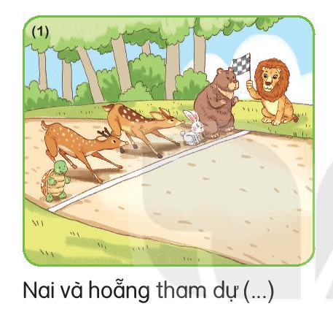
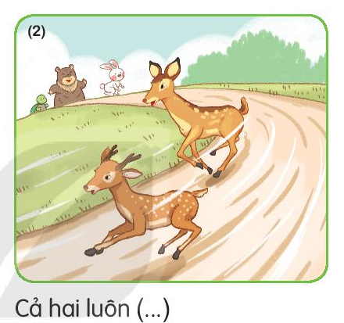
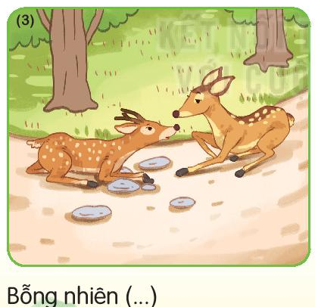
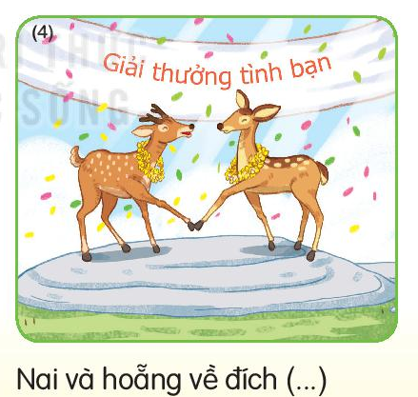
Quan sát tranh và kể lại câu chuyện Giải thưởng tình bạn.

Slide 5
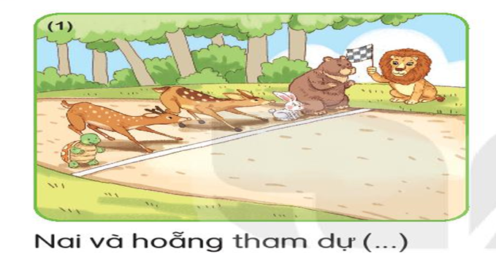

Slide 6


Slide 7


Slide 8



Slide 9
7
Nghe – viết

Slide 10
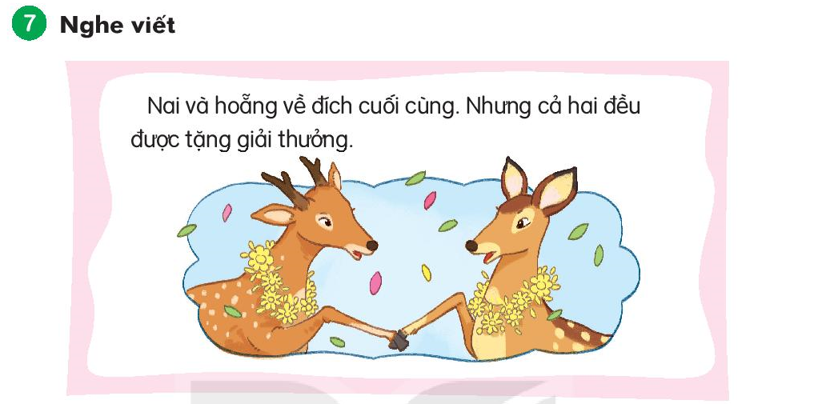

Slide 11



Viết vở

Slide 12
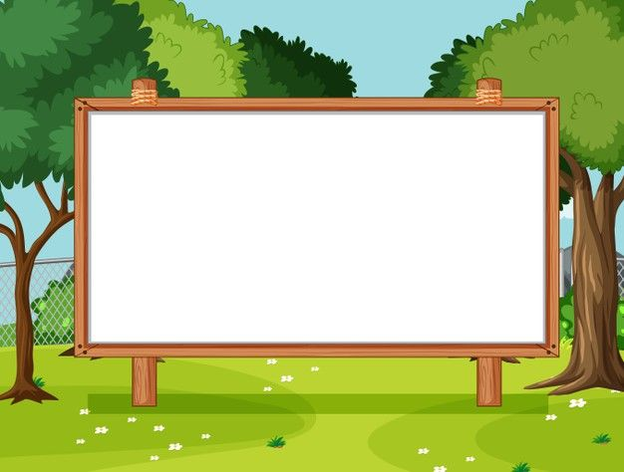

Nghỉ giải lao

Slide 13
8
Chọn từ ngữ

Slide 14
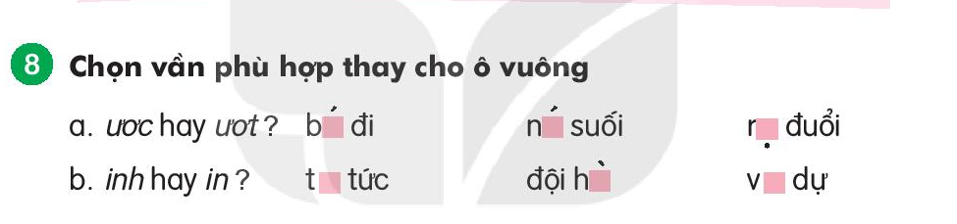
bước đi
nước suối
rượt đuổi
tin tức
đội hình
vinh dự

Slide 15
9
Nói theo tranh

Slide 16
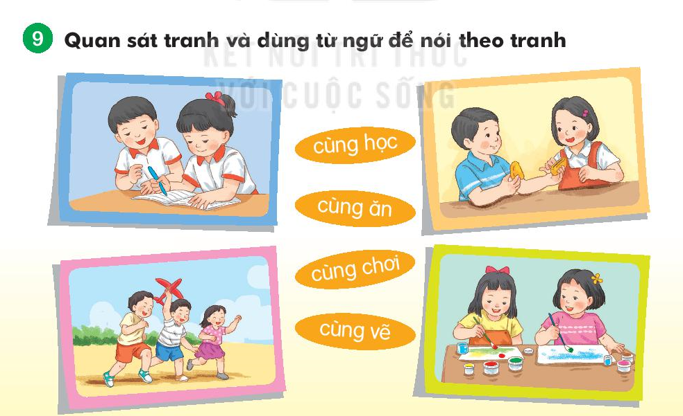
9
Quan sát tranh và dùng từ ngữ để nói theo tranh.
1
2
cùng học
cùng ăn
4
3
cùng chơi
cùng vẽ

